Slide 1
Презентация по организации развивающей предметно-пространственной среды образовательной организации в соответствии с ФГОС ДО
с. Н- Казанище Буйнакского района РД

Slide 4
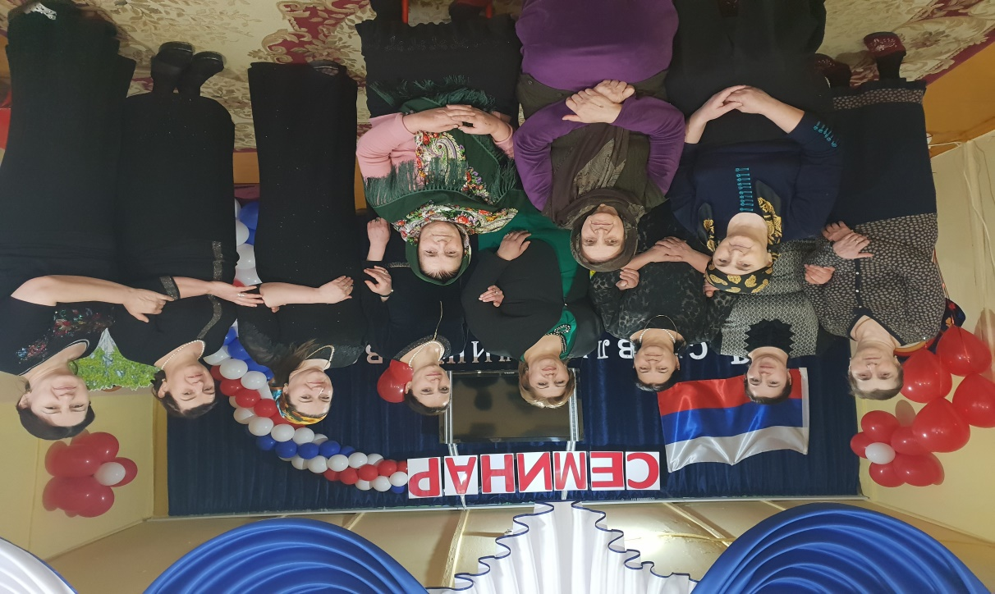
НАШ ДЕТСКИЙ САД

Slide 5
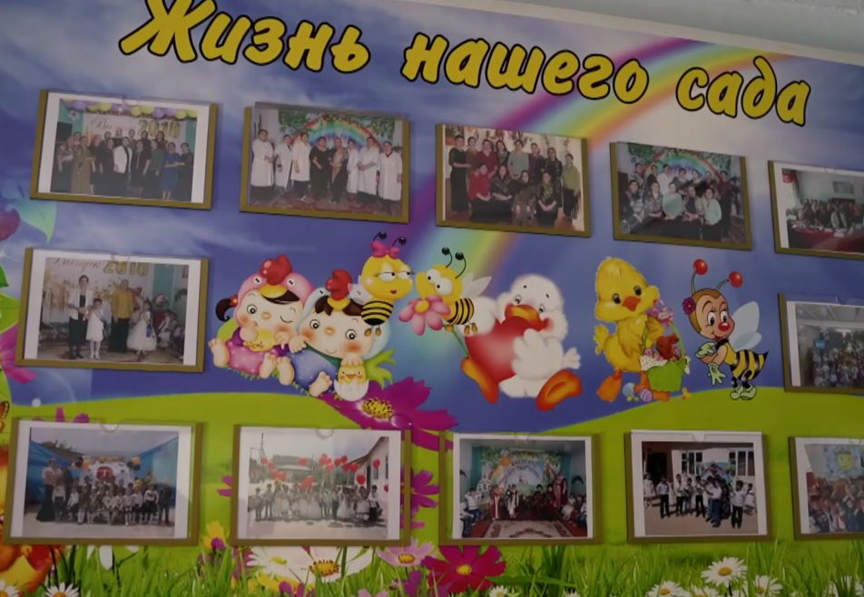
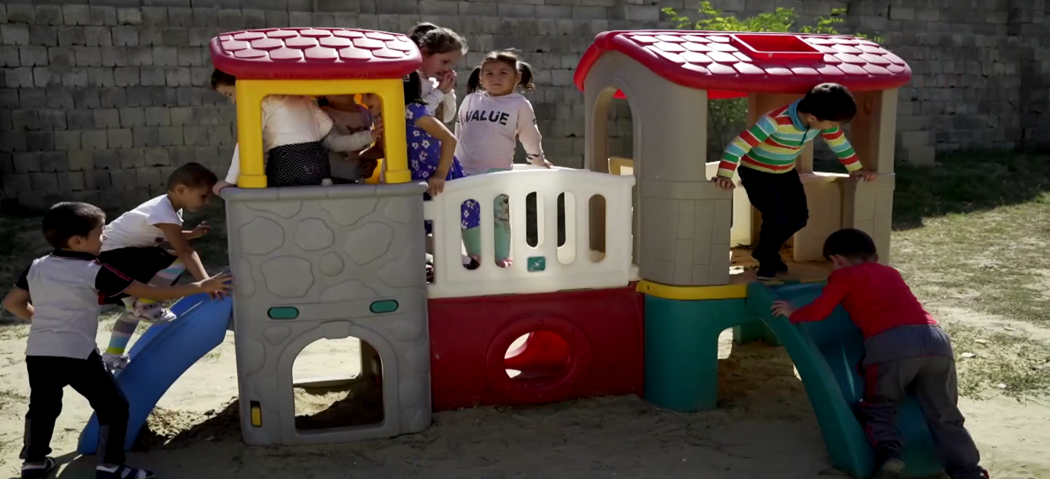
Предметно-пространственная среда в МКДОУ «Детский сад «Радуга»

Slide 6
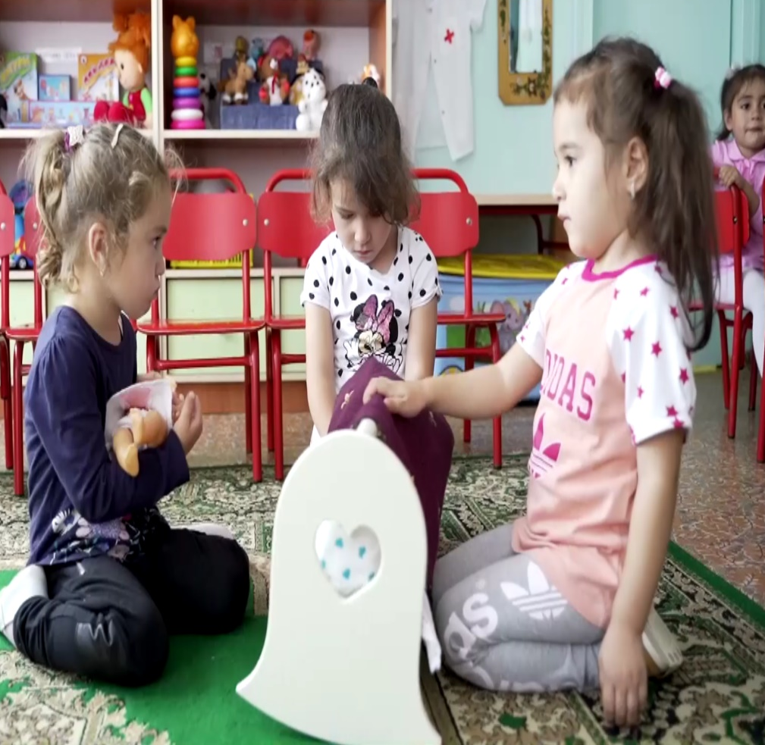
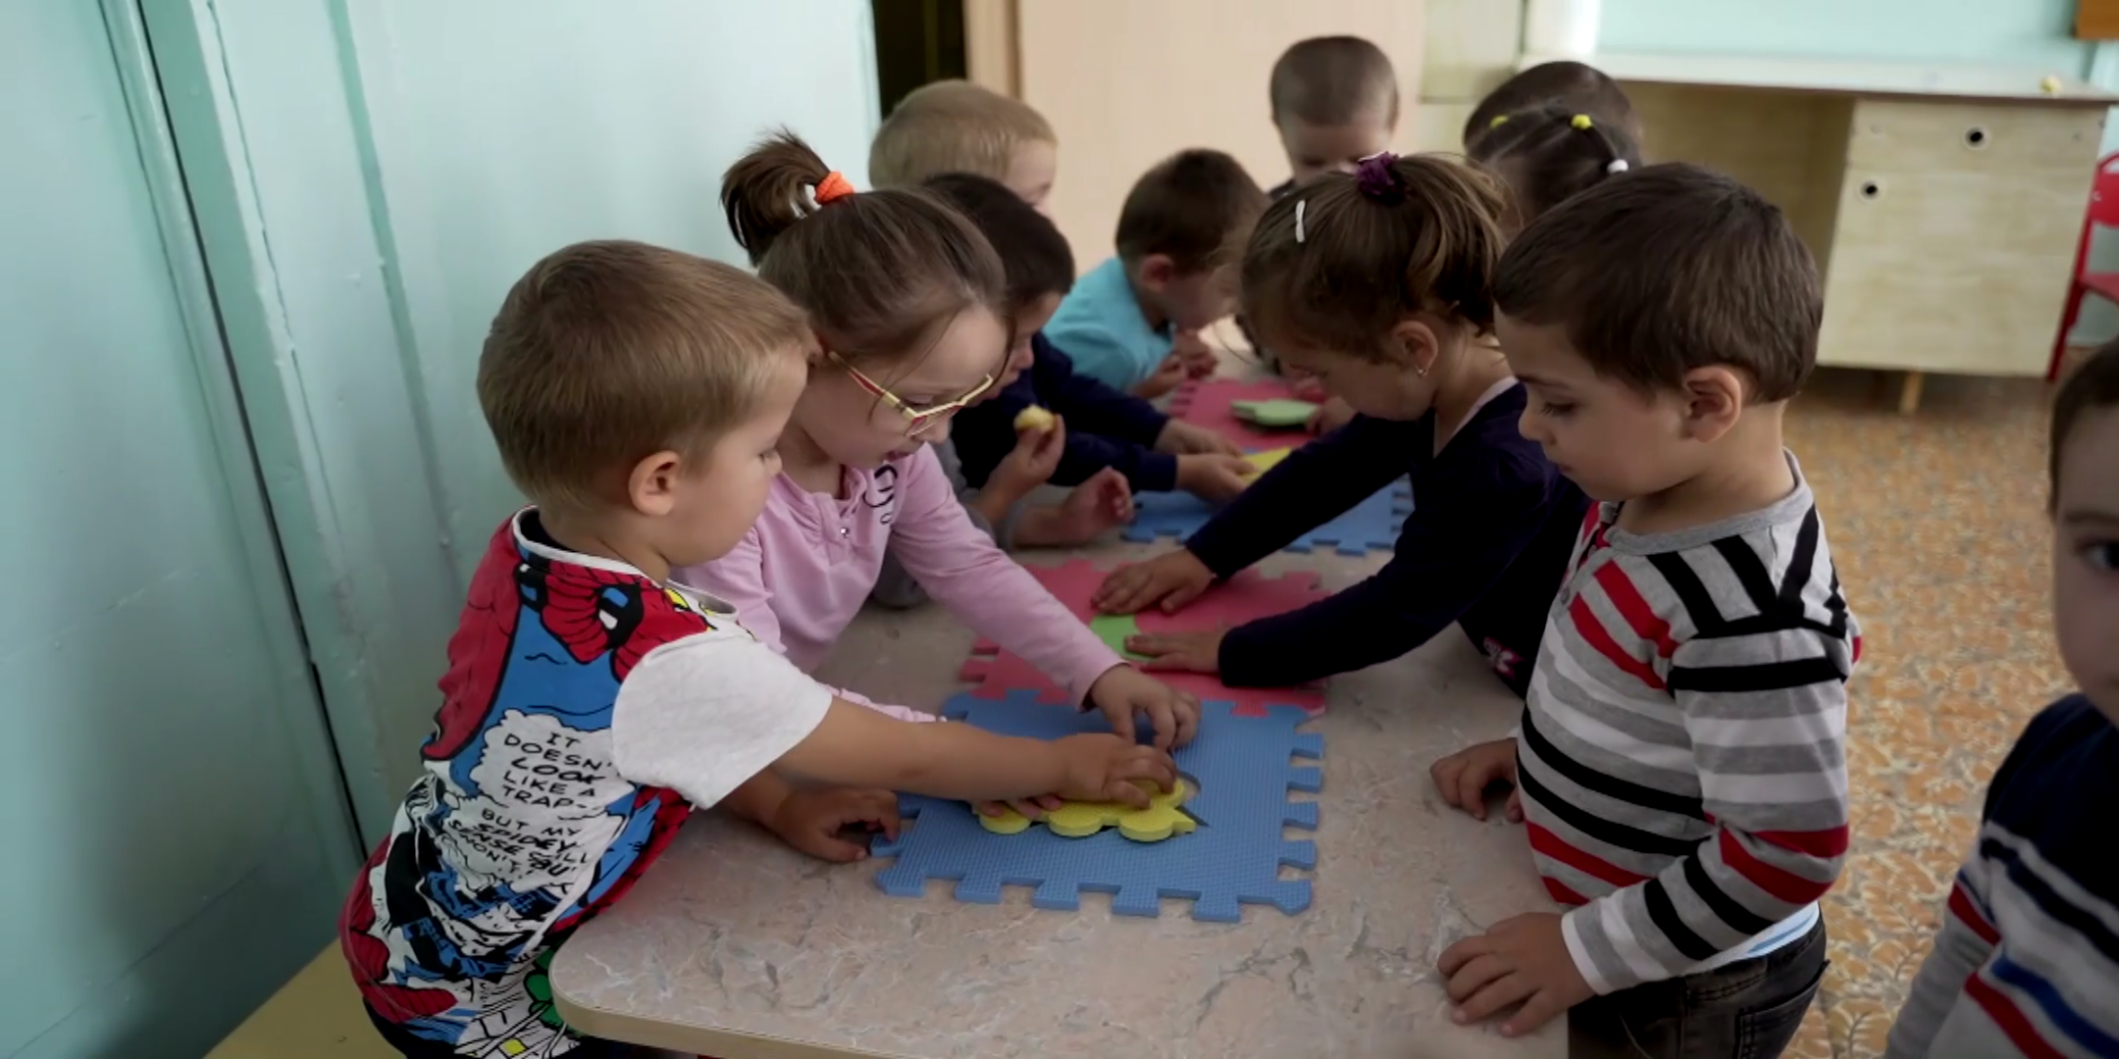
В нашем детском саду созданы необходимые условия для полноценного развития детей.
Работа всего персонала ДОУ направлена на создании комфорта, уюта, положительного эмоционального климата воспитанников.

Slide 7
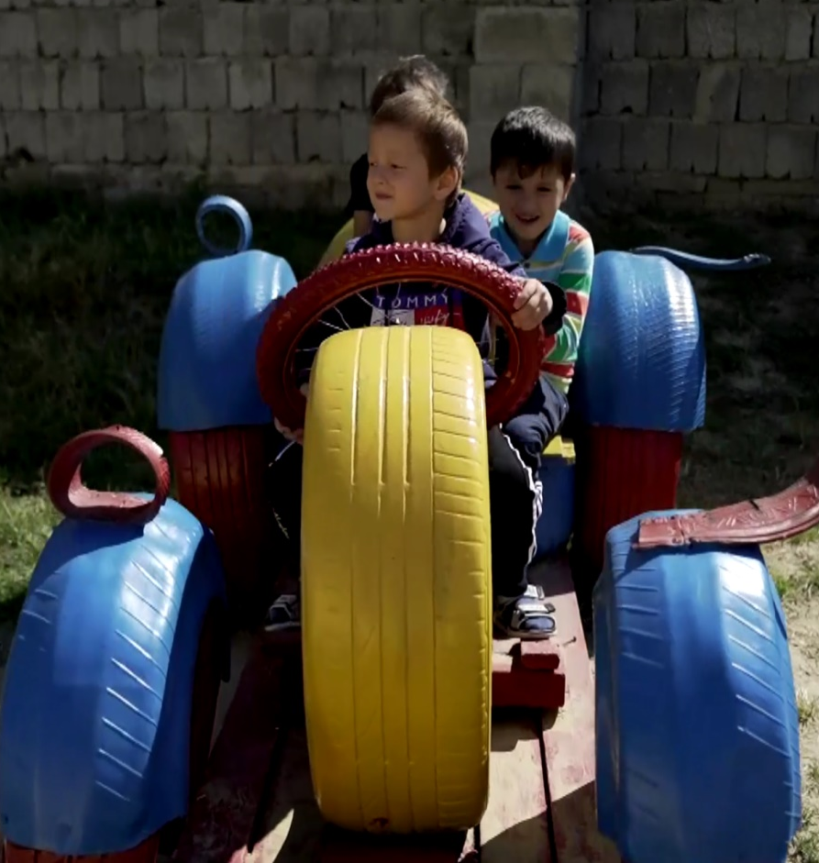
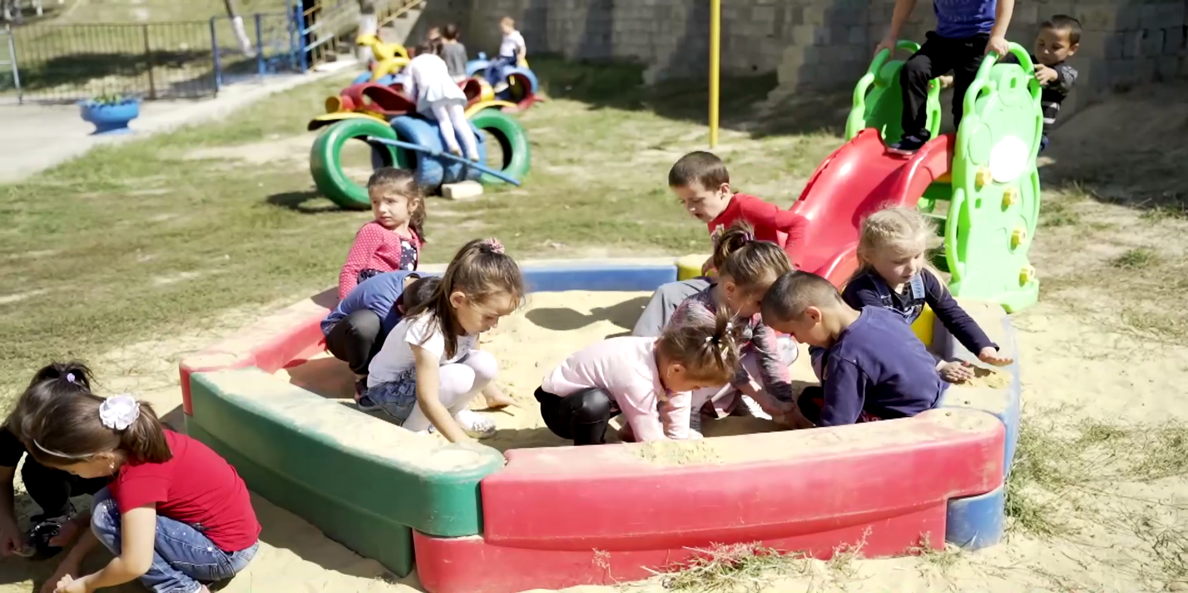
Условия труда и жизнедеятельности детей созданы в соответствии с требованиями охраны труда .Территория игровых площадок посыпана песком. Из спортивного оборудования на игровых площадках имеются горки . Для всестороннего развития детей оборудованы на территории авто площадки.

Slide 8
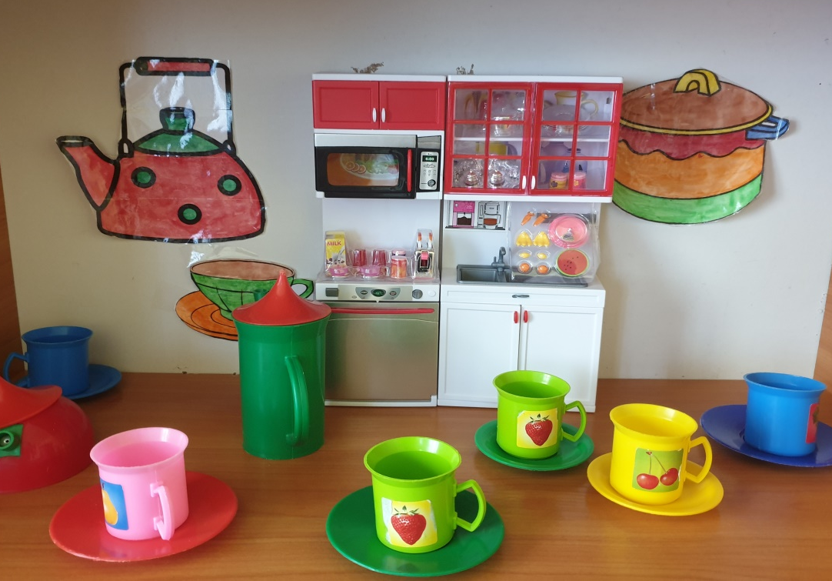
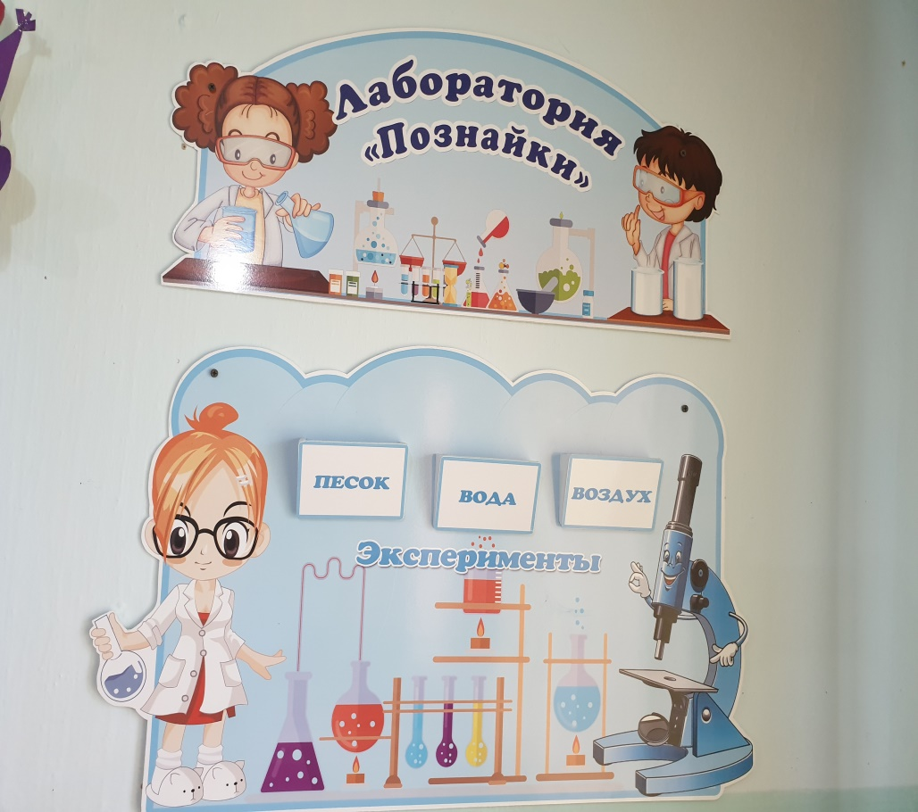
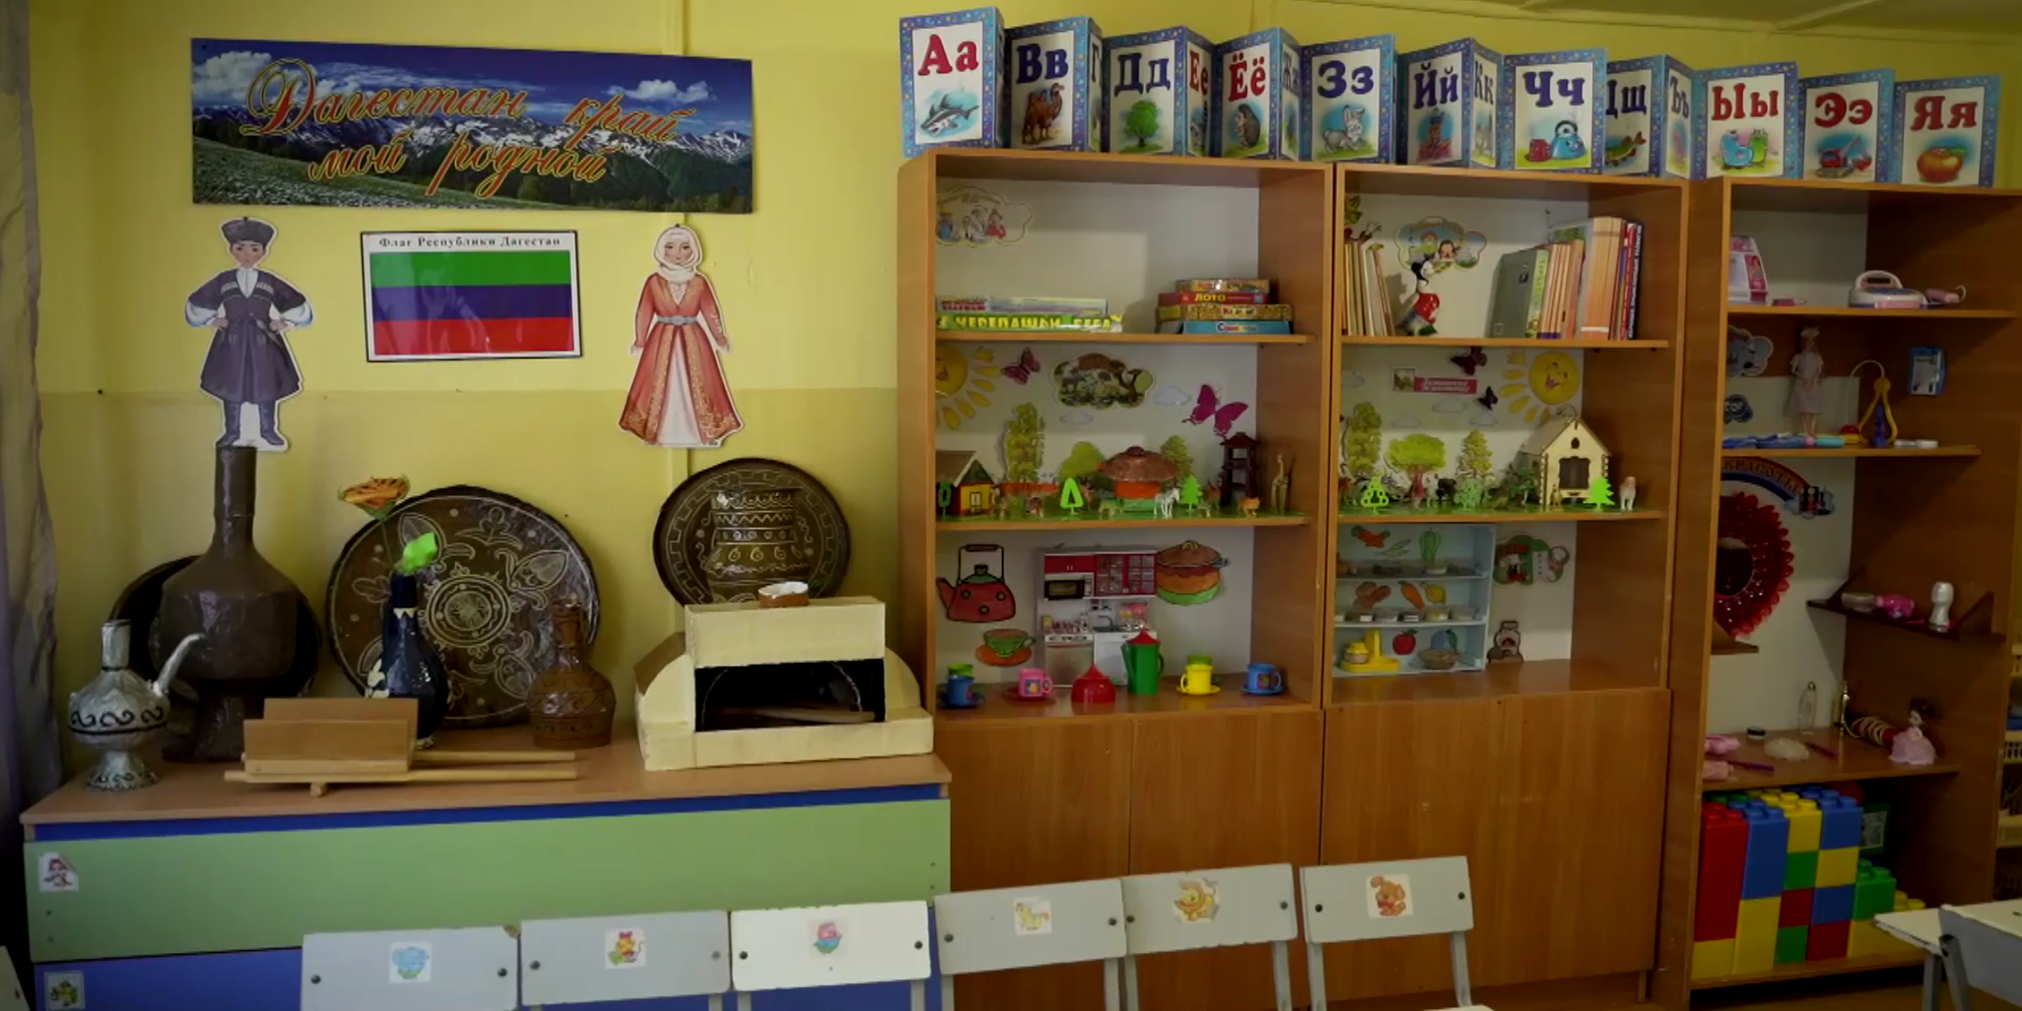
Предметно-пространственная среда в ДОУ по ФГОС должна быть организована так, чтобы дети могли беспрепятственно заниматься тем, что им больше всего нравится. Оборудование должно быть размещено по секторам по интересам детей.

Slide 9
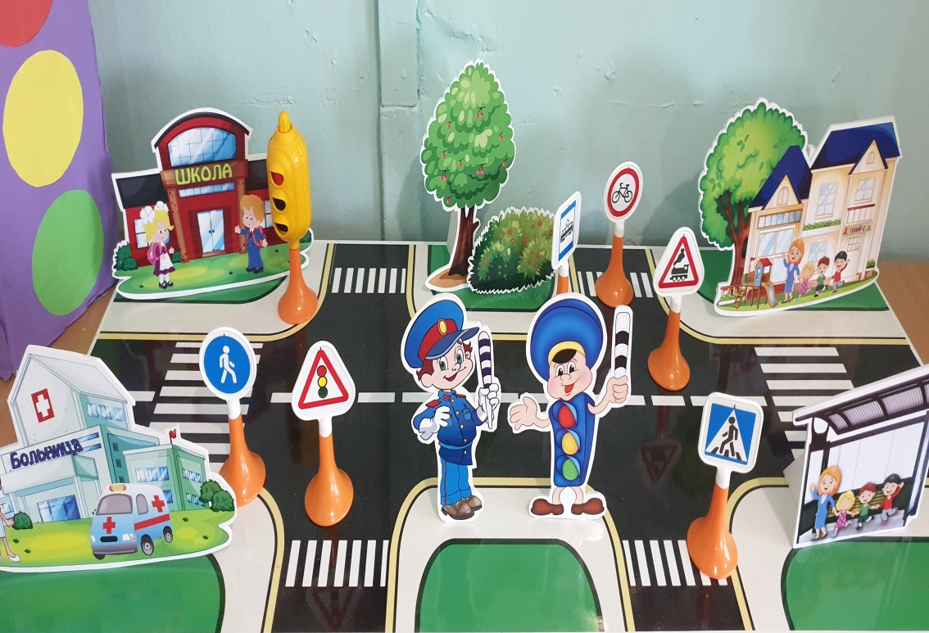
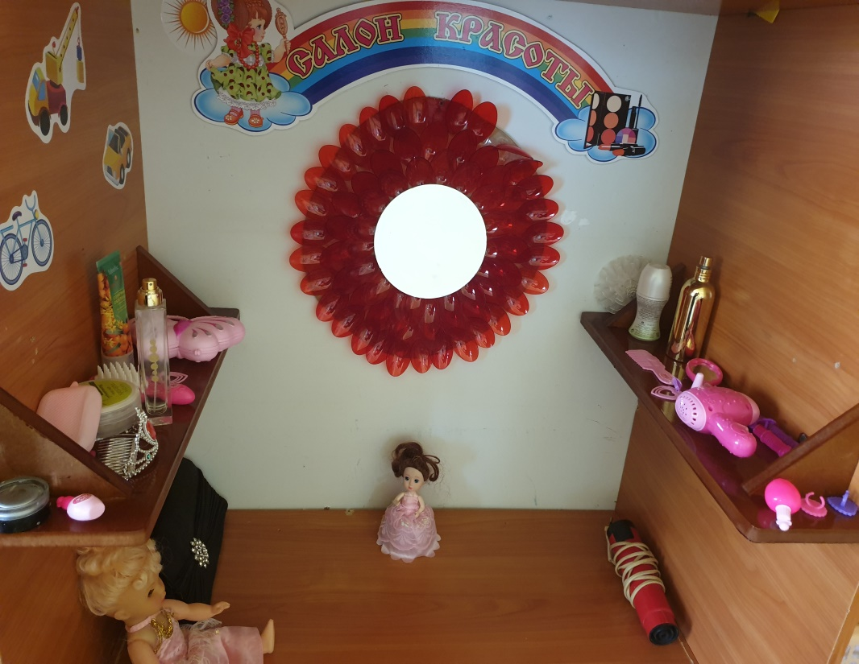
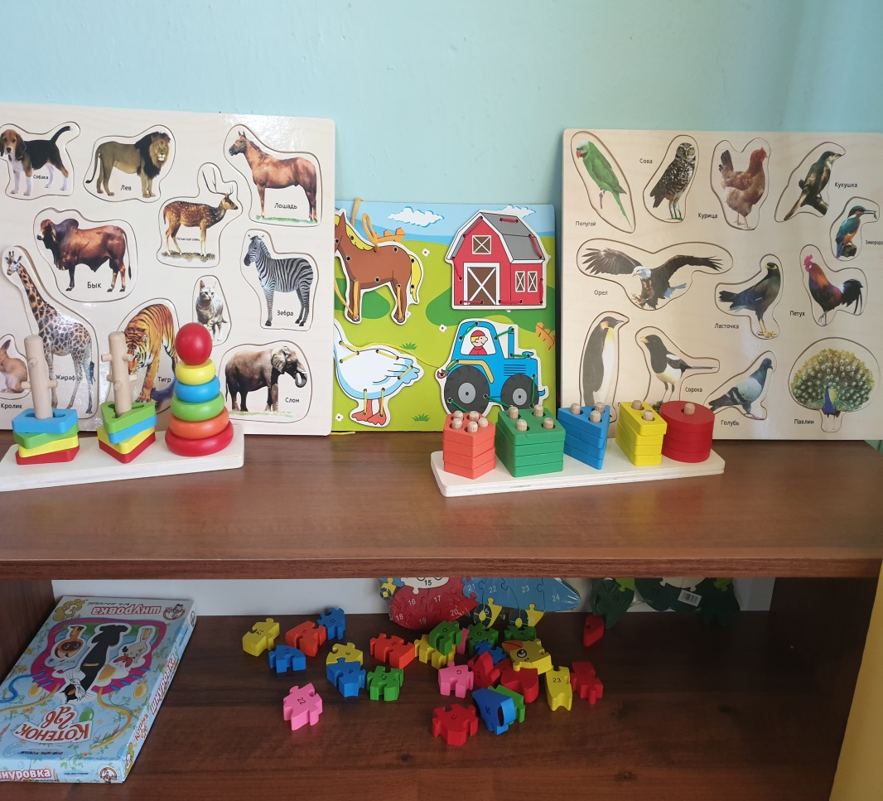
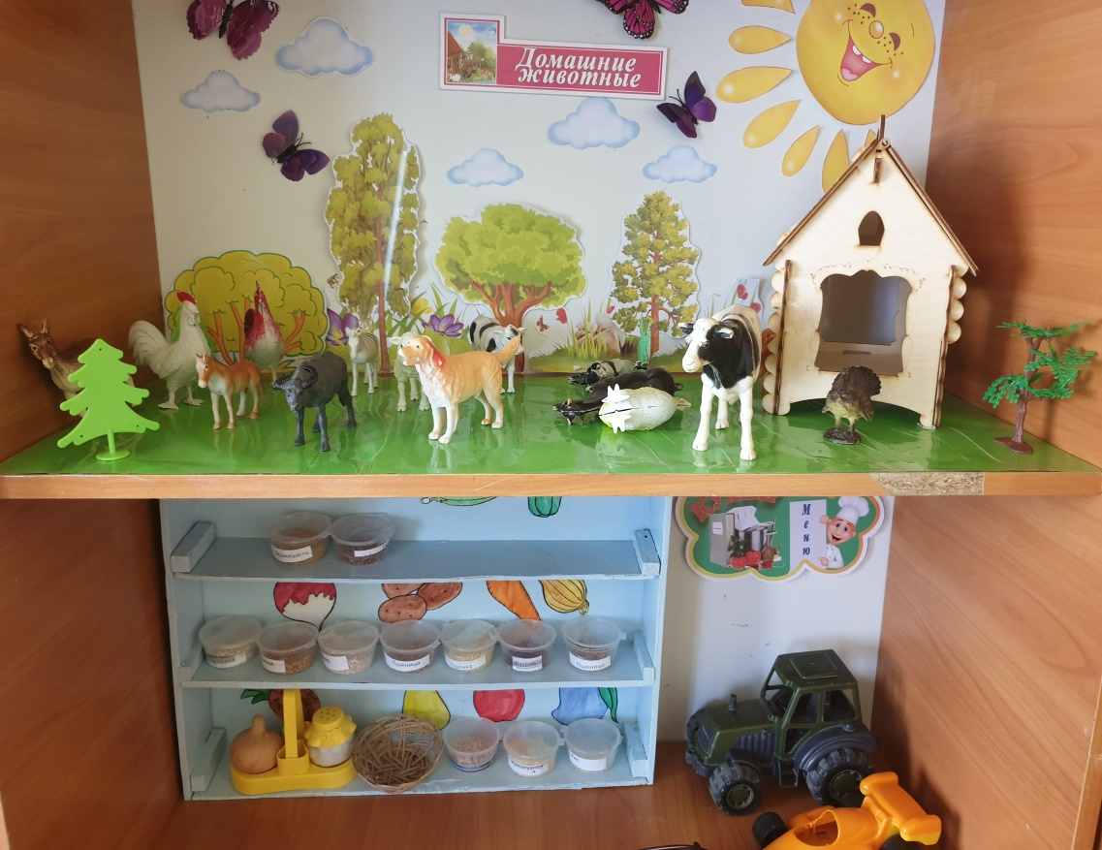

Slide 10
